Slide 1
JavaEE 项目开发培训视频
飞达商贸有限公司POS系统

Slide 2
课程安排
  开发背景
  系统分析
  系统设计
  数据库设计
  登录及注销模块
  商品资料管理模块
  商品类别管理模块
  客户资料管理模块

Slide 3
课程安 排（续）
  供应商资料管理模块
  采购信息管理模块
  采购退货管理模块
  销售与退货管理模块
  库存统计模块
  系统维护模块
  知识点汇总
  章末总结

Slide 4
开发背景
  由于公司及各个子公司之间距离比较远，这对公司的信息、商品等管理造成了很大的不便，其直接制约着公司的发展，利用电话、传真等进行数据传送存在着很大的缺陷，如：
  库存数据的不一致性较高；
  公司间的信息传输慢；
  对工作人员的管理不方便；
  为了弥补上述缺陷，提高公司的效益，因此开发此管理系统，来提高公司的竞争力，实现公司的信息化管理。

Slide 5
系统分析
  本系统主要是供公司内部使用，主要是对一些内部资料及数据的管理，具体功能如下：
  商品管理功能，包括对商品的增、删、改、查。
  商品类别的管理功能，包括对类别的增、删、改、查。
  供应商的管理功能，包括对其的增、删、改、查。
  客户的管理功能，包括对其的增、删、改、查。
  采购信息及销售信息的管理功能，包括对其的增、删、改、查。
  采购退货和销售退货的管理功能，主要包括对其的增、删、改、查。
  库存统计功能，主要是对符合一定要求的商品进行查询
  系统维护，主要是对管理人员的增、删、改、查。

Slide 6
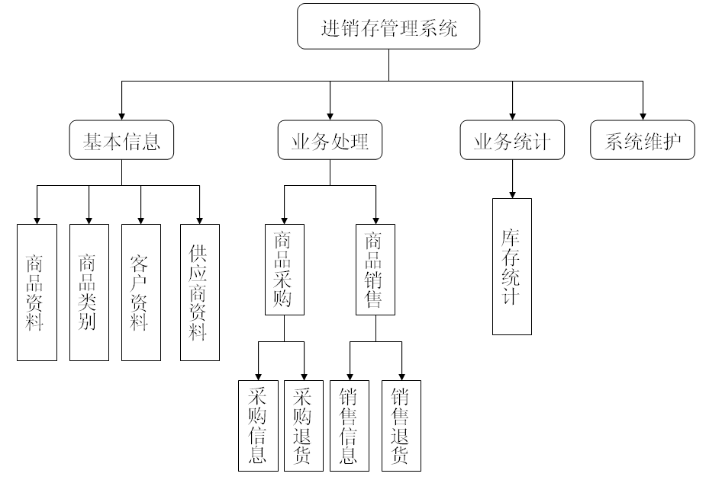
系统设计
  本系统的系统结构如图所示：

Slide 7
系统预览
  系统环境的配置。
  本系统各功能模块进行演示。

Slide 8
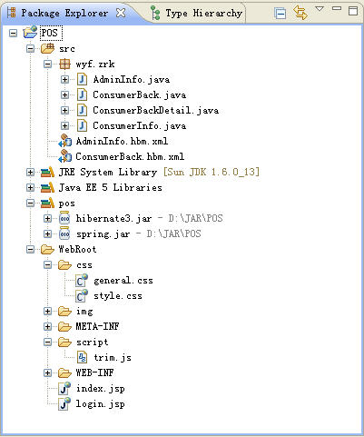
系统目录组织结构
  系统开发前，要先明确系统的目录组织结构，本系统的目录组织结构如图所示 ：

Slide 9
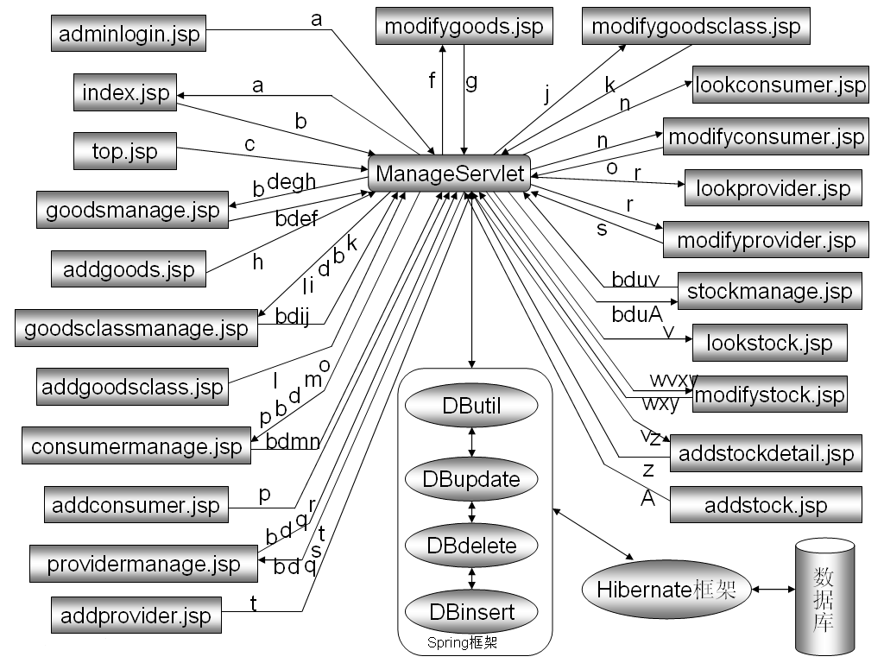
基本框架
  本系统的基本框架图如下所示：

Slide 10
基本框架（续）
  具体动作含义如下所示：
动作编号 | 动作内容 | 动作编号 | 动作内容 | 动作编号 | 动作内容
a | 管理员登录 | j | 查看类别 | s | 修改供应商资料
b | 搜索动作 | k | 修改类别 | t | 添加供应商资料
c | 管理员注销 | l | 添加类别 | u | 删除采购记录
d | 换页动作 | m | 删除客户 | v | 查看采购信息
e | 删除商品 | n | 查看客户资料 | w | 修改采购记录
f | 查看商品 | o | 修改客户资料 | x | 修改采购明细
g | 修改商品 | p | 添加客户 | y | 删除采购明细
h | 添加商品 | q | 删除供应商 | z | 添加采购明细
i | 删除类别 | r | 查看供应商 | A | 添加采购记录

Slide 11
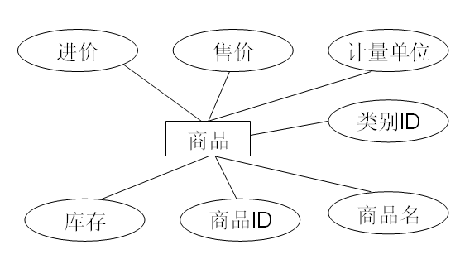
数据库设计
  本系统包含的实体主要有：商品、类别、客户、供应商、管理员等，下面将介绍各实体的E-R图 。

Slide 12
数据库设计（续）
  本系统中的表主要有：商品表、类别表、客户表、供应商表、管理员表、采购表及其明细表，采购退货表及其明细表，销售表及其明细表，销售退货表及其明细表等，下面将商品资料表进行介绍 ，其它表的设计请参看本书中的详细介绍。
字段名称 | 数据类型 | 字段大小 | 是否主键 | 是否为空 | 说明
rid | number | N/A | 是 | 否 | 关系ID
tid | number | N/A | 否 | 否 | 车次ID
sid | number | N/A | 否 | 否 | 车站ID
rarrive | date | N/A | 否 | 是 | 到站时间
rstart | date | N/A | 否 | 是 | 出站时间
rsequence | number | N/A | 否 | 否 | 到站次序

Slide 13
开发前准备工作
  由于该系统采用Spring做业务层，hibernate作为持久层，MySQL作为数据库，因此在开发前，要对其进行配置，并在数据库中插入一些记录，供开发中测试使用。
  表的创建与记录插入
  数据源的配置
  Spring的配置
  Hibernate的配置

Slide 14
登录及注销模块
  进入系统进行管理时，首先要进行登录验证，以防止非法人员进入，造成数据错误，给公司带来损失。本节将开发该登录模块，实现用户的验证 。
  登录页面的设计
  Servlet的配置
  登录动作的实现
  业务方法的实现
  注销动作的实现

Slide 15
首页的开发
  当用户登录成功后，就进入到管理首页，该页面的左端是一个树形的导航，右面是按钮式的导航，其实现都比较简单 ，在此就不再进行介绍。

Slide 16
商品资料管理模块
  本节将会对商品的管理功能进行开发，实现对商品的增、删、改、查等操作 。
  商品管理页面的实现
  业务方法的实现
  商品搜索及换页动作的实现
  商品的添加和查看
  商品的修改及删除

Slide 17
商品类别管理模块
  本节将开发对商品类别的管理模块，主要包括如下内容：
  类别管理页面的实现
  类别的添加及查看
  类别的修改及删除

Slide 18
客户资料管理模块
  本节将对客户资料管理模块进行开发，实现对客户的增、删、改、查等功能 。
  客户管理页面的实现
  客户的添加及查看
  客户的修改与删除

Slide 19
供应商资料管理模块
  本节将会对供应商管理模块进行开发，实现对供应商的增、删、改、查等 。供应商管理模块的功能和客户管理模块完全相同，在此就不再进行开发介绍 。

Slide 20
采购信息管理模块
  该模块主要用来管理公司的采购信息，主要包括对采购记录的增、删、改、查，以及对采购明细的增、删、改、查等 。
  采购管理页面的实现
  采购信息的添加及删除
  采购明细的添加
  采购信息的查看与修改
  采购明细的修改与删除

Slide 21
采购退货管理模块
  当采购的货物不符合要求时，就需要将这批货物退货，本小节将对采购退货进行开发。
  采购退货明细的添加
  采购退货明细的修改及删除

Slide 22
销售与退货管理模块
  本模块中的销售信息管理模块与采购信息管理模块的功能完全相同，均对采购或销售表以及与之对应的明细表实现了增、删、改、查等功能。
  本模块中的销售退货管理模块与上一节中的采购退货模块功能完全一样，均实现了对其以及与之对应的明细表的增、删、改、查等功能。

Slide 23
库存统计模块
  本模块主要是对仓库中的商品按照数量进行搜索 。

Slide 24
系统维护模块
  本节将对系统维护模块进行开发，即实现对管理员的增、删、改、查等功能 。
  管理员管理页面的实现
  管理员的添加及删除
  密码重置
  修改个人密码

Slide 25
知识点汇总
  下面对其中比较重要的知识点进行简单的总结：
  控制反转的应用：本系统应用了Spring的IoC容器，在开发过程中，当Spring的一个受管Bean需要另一个受管Bean的对象时，只需要将其注入到所需要的类中即可，而不需要再进行实例的创建操作，读者可参阅本应用中对Spring的配置文件。
  数据源的使用：本系统中对数据库的操作使用了数据源，并将JndiObjectFactoryBean作为Spring的一个受管Bean来使用，当要得到数据源时，只需得到Spring的受管Bean即可。
  OR映射的使用：本系统使用了hibernate作为持久层，将数据库中的表与POJO相映射，进而将面向数据库的各种业务操作以POJO的属性与方法的形式实现。

Slide 26
章末总结
  通过本章的学习，读者应该对MVC的设计模式有了一定的理解。本系统中采用JSP做为表示层，Servlet作为控制器，Spring做为业务层，Hibernate做为持久层。希望通过本案例的开发，读者可以学会该模式的使用，如果读者有兴趣，可以进一步完善本系统的各项功能 。

Slide 27
性格决定命运, 专注成就人生
www.rzchina.net
源智天下

